Slide 1
Лев Николаевич Толстой
«ВОЙНА И МИР»
Пьер Безухов
Свирида Надежда
401 группа, 2014

Slide 2
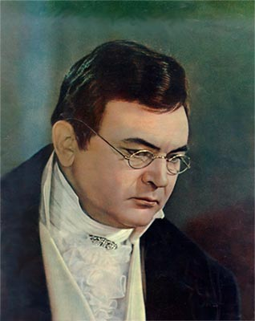
знакомство
«Пьер был одним из тех людей, которые, несмотря на свою внешнюю, так называемую слабость характера, не ищут поверенного для своего горя».
Молодой Пьер Безухов возвращается в Россию из-за границы, где он получал образование, незадолго до начала событий «Войны и мира». В первых главах романа описывается вечер в салоне Анны Павловны Шерер, на котором Пьер впервые появляется в петербургском высшем обществе.

Slide 3
Большое значение имела для Пьера встреча с простым солдатом Платоном Каратаевым во французском плену. Он оказал решительное влияние на изменение взглядов героя. Речь Каратаева наполнена присказками и поговорками, в которых отражается народная мудрость. “Не тужи, дружок: час терпеть, а век жить”, - говорит Платон Безухову. Эти простые добрые слова, несомненно, значат для Пьера гораздо больше, чем пустые и холодные трактаты масонов.

Slide 4
“Он выучился видеть великое, вечное и бесконечное... и радостно созерцал вокруг себя вечно изменяющуюся, вечно великую, непостижимую и бесконечную жизнь”.

Slide 5
Выйдя из плена, Пьер обретает полную духовную свободу: теперь у него совсем другое восприятие мира. В отношениях с людьми он также полностью изменился. Теперь он стремится понять их, найти хорошие качества в каждом человеке. Теперь ему легко отказать, например, французскому полковнику, безосновательно требовавшему от него денег, и вообще, в денежных делах у Безухова, по выражению Толстого, появился центр тяжести.

Slide 6
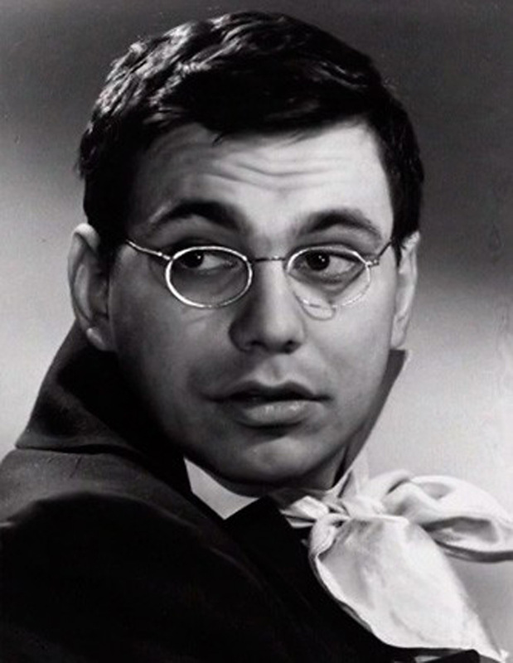
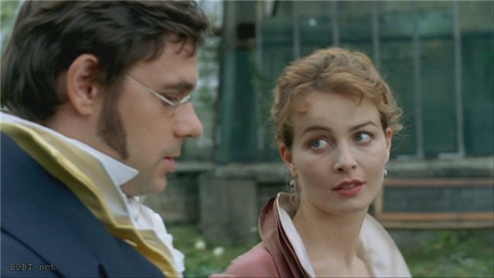
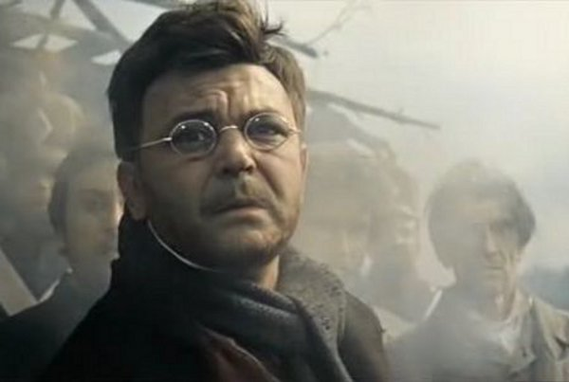
...массивный, толстый молодой человек со стриженною головой, в очках… Пьер был несколько больше других мужчин в комнате… умный и вместе робкий, наблюдательный и естественный взгляд, отличавший его от всех в этой гостиной… Улыбка у него была не такая, какая у других людей, сливающаяся с неулыбкой. У него, напротив, когда приходила улыбка, то вдруг, мгновенно исчезало серьёзное и даже несколько угрюмое лицо и являлось другое — детское, доброе, даже глуповатое и как бы просящее прощения...

Slide 7
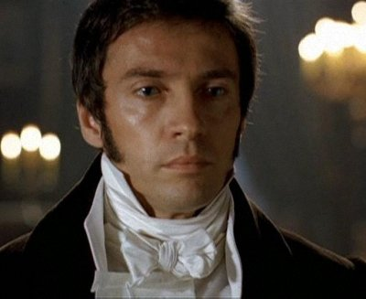
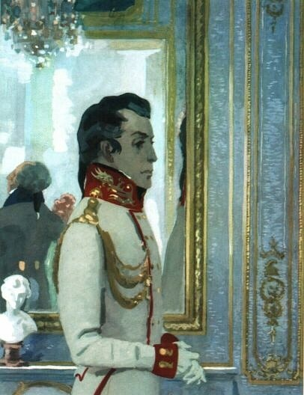
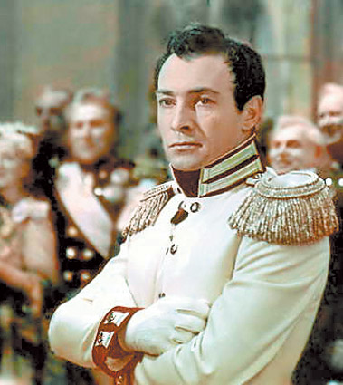
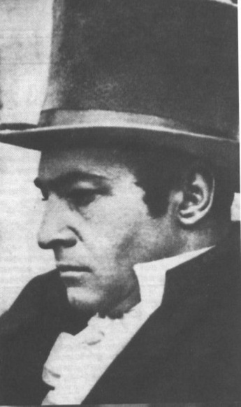
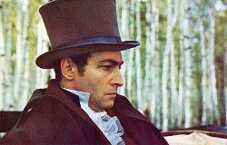
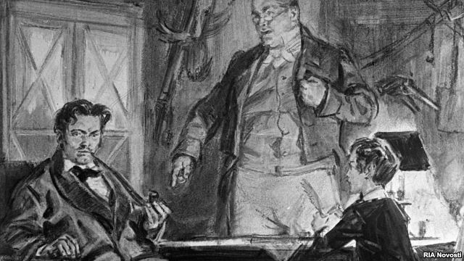
Лучший друг Пьера — Андрей Болконский.

Slide 8
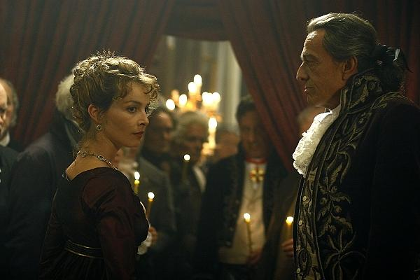
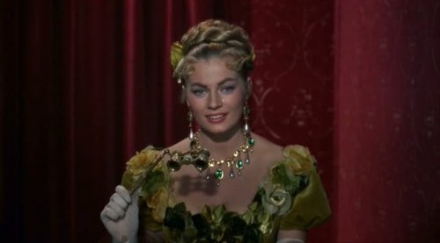
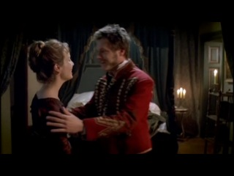
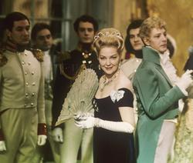
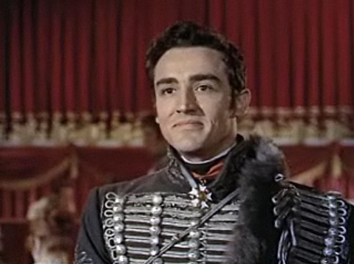
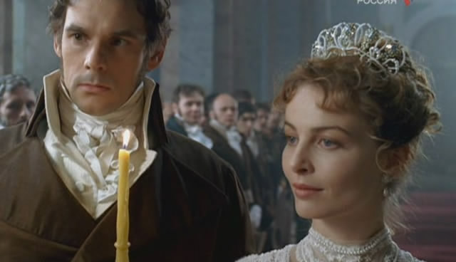
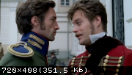
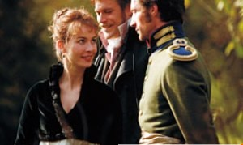

Slide 9
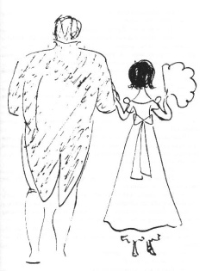
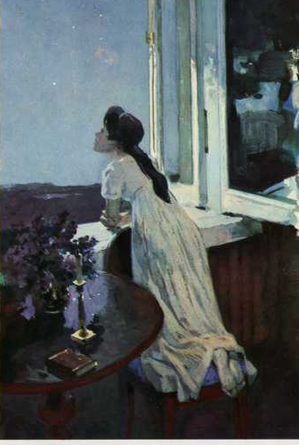
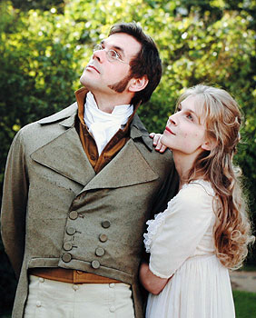
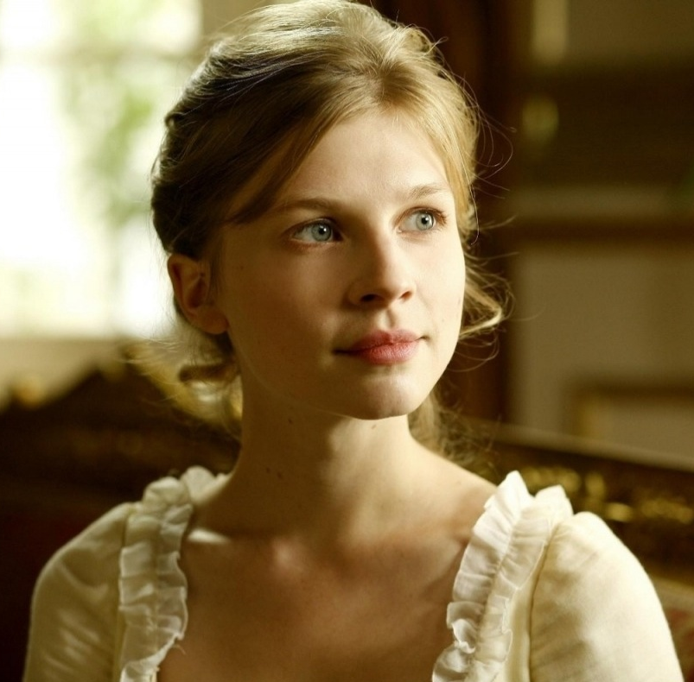
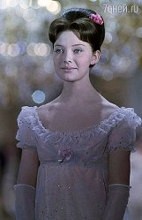
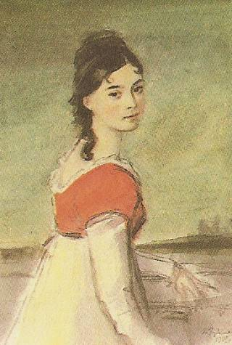
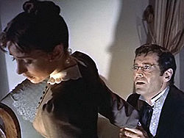

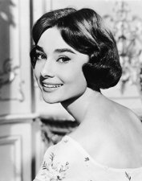
Наташа Ростова

Slide 10
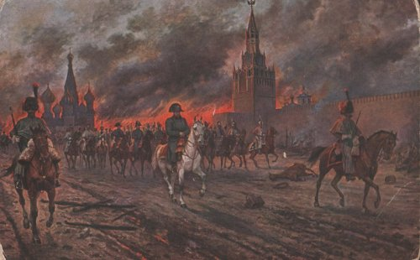
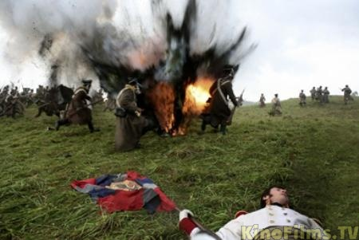
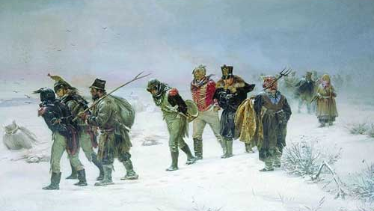
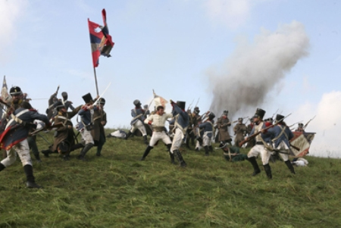
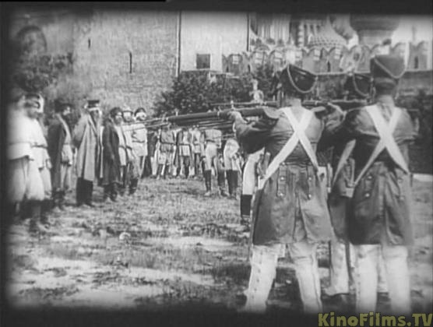

Slide 11
Андрей Болконский

Slide 12
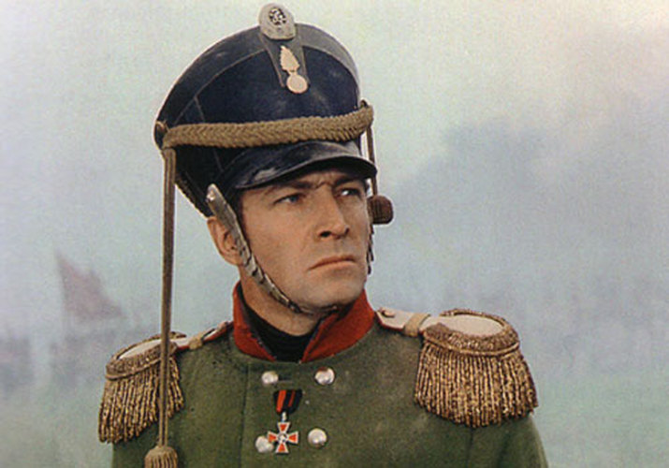
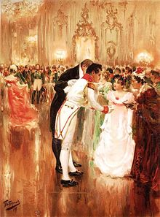
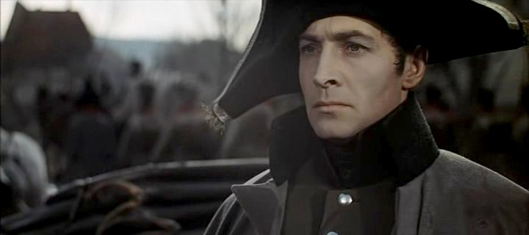
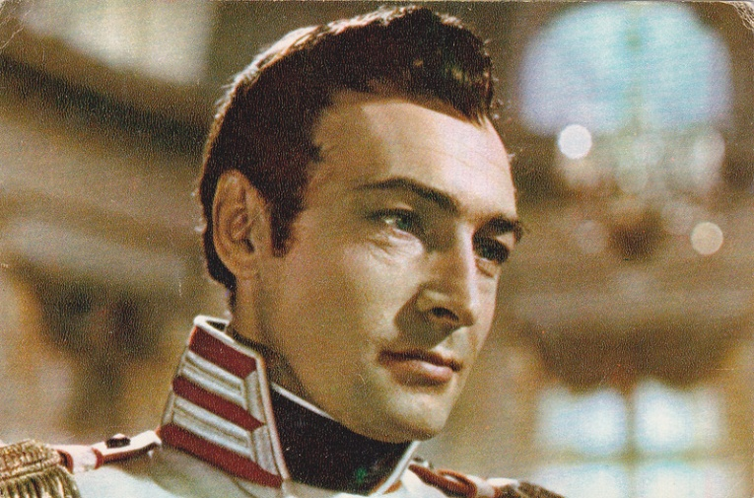

Slide 13
Первое знакомство
Первый раз читатель встречает этого героя в Петербурге в гостиной Анны Павловны Шерер с беременной женой Лизой. После званого обеда он едет к отцу в деревню. Оставляет свою жену там на попечении отца и младшей сестры Марьи. Отправляется на войну 1805 года против Наполеона в качестве адъютантаКутузова. Участвует в Аустерлицком сражении, в котором был ранен в голову. По приезде домой Андрей застаёт роды своей жены Лизы.

Slide 14
Внешность
«Князь Болконский был небольшого роста, весьма красивый молодой человек с определенными и сухими чертами. Всё в его фигуре, начиная от усталого, скучающего взгляда до тихого мерного шага, представляло самую резкую противоположность с его маленькою, оживленною женой. Ему, видимо, все бывшие в гостиной не только были знакомы, но уж надоели так, что и смотреть на них и слушать их ему было очень скучно. Из всех же прискучивших ему лиц, лицо его хорошенькой жены, казалось, больше всех ему надоело. С гримасой, портившею его красивое лицо, он отвернулся от нее…»

